Slide 1

INSTRUCTIVO PARA POSTULACIÓN A CARGOS A TRAVÉS DEL PORTAL DE EMPLEOS PÚBLICOS
HOSPITAL SAN JUAN DE DIOS DE CURICÓ

Slide 2


Visite el Portal de Empleos Públicos!!! www.empleospublicos.cl
Existencia de un cargo de su interés y competencias
¿Cómo postular?

Slide 3

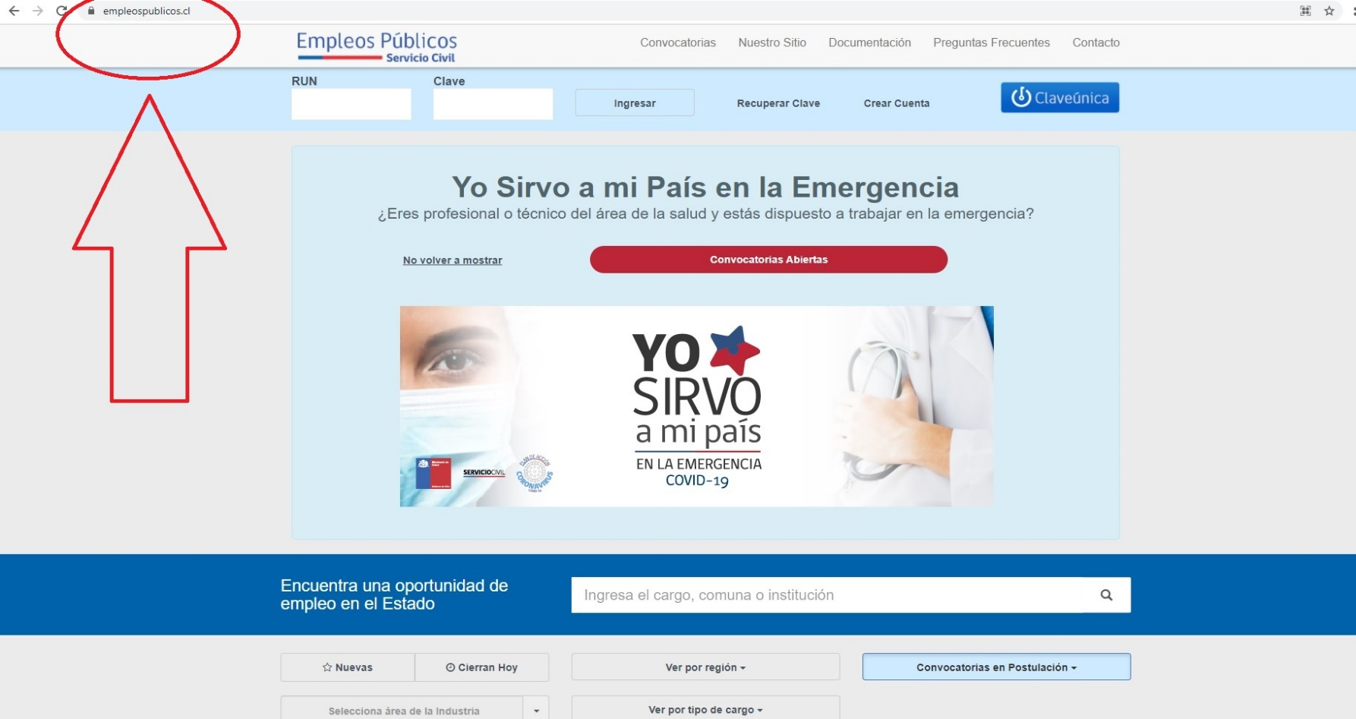
INGRESA AL SITIO WEB DE EMPLEOS PÚBLICOS : www.empleospublicos.cl
EMPLEOS PÚBLICOS

Slide 4
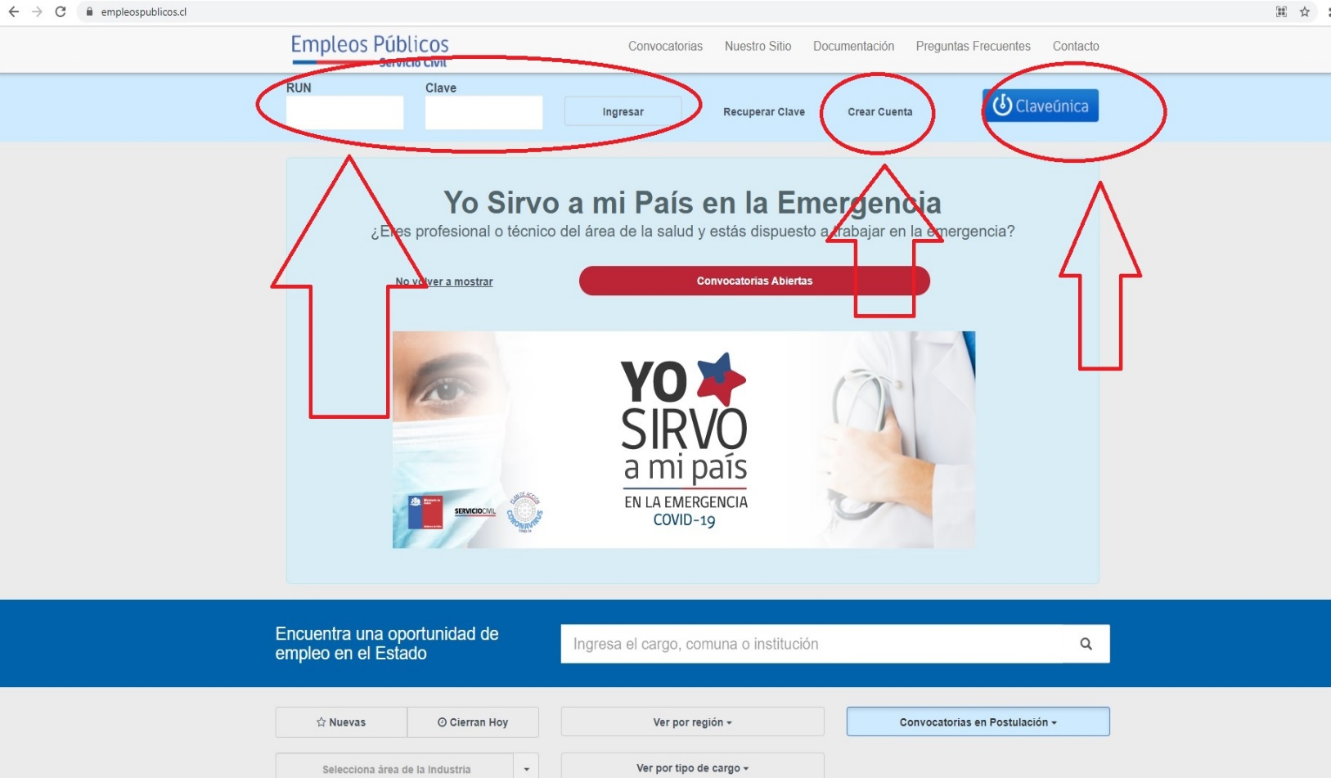
CREA UNA CUENTA O INGRESA CON TU CLAVE ÚNICA

Slide 5
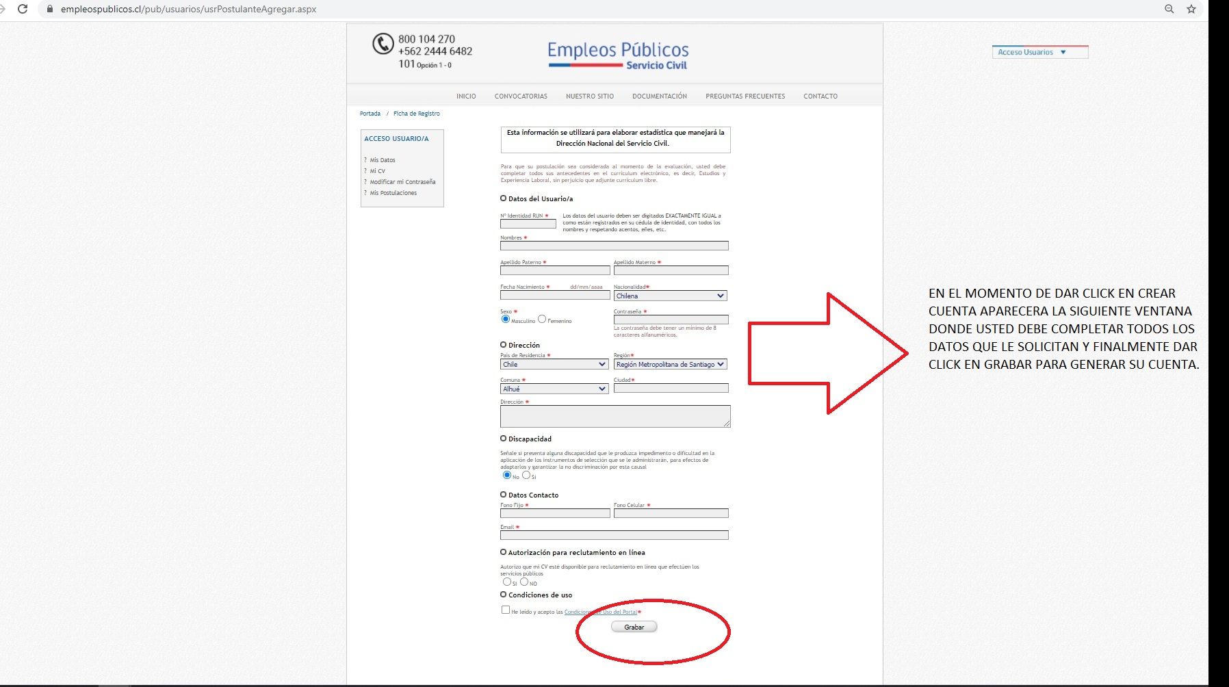
CREA UNA CUENTA O INGRESA CON TU CLAVE ÚNICA

Slide 6
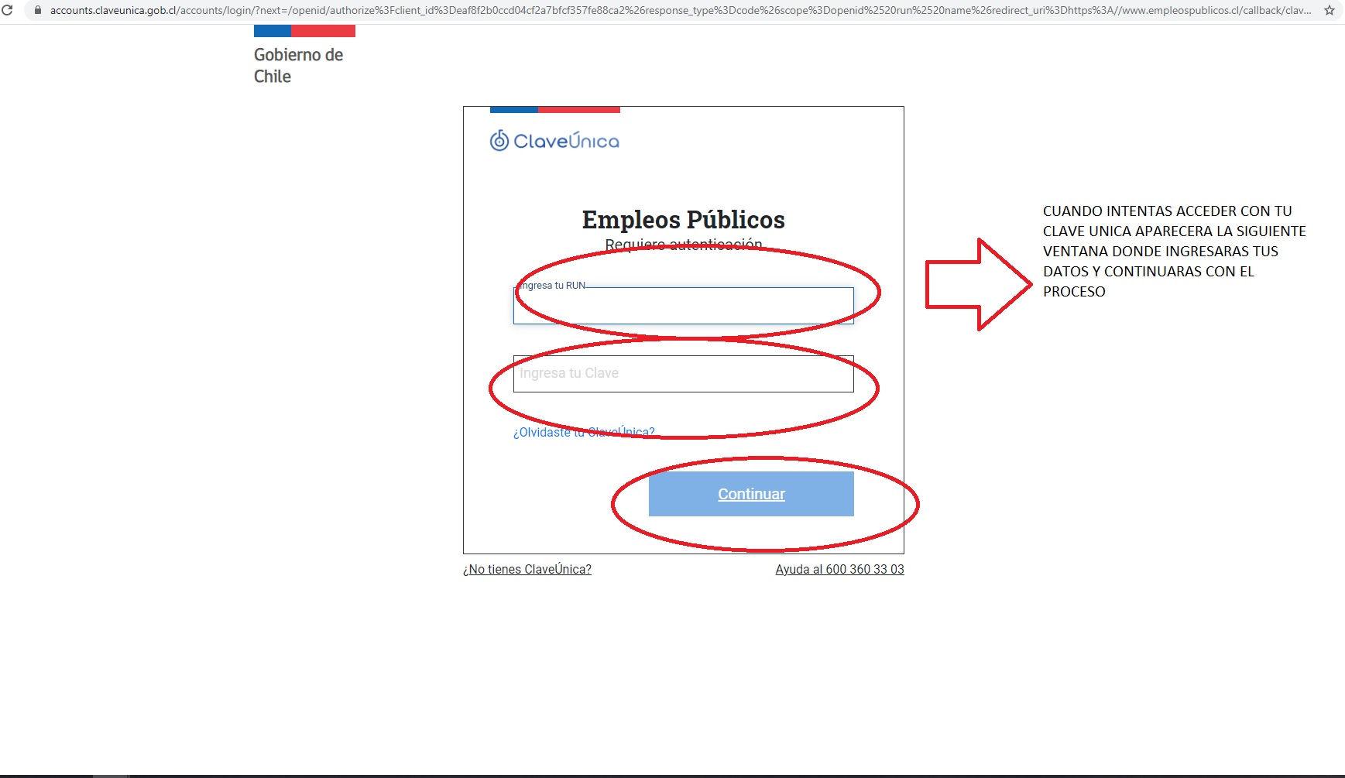
CREA UNA CUENTA O INGRESA CON TU CLAVE ÚNICA

Slide 7
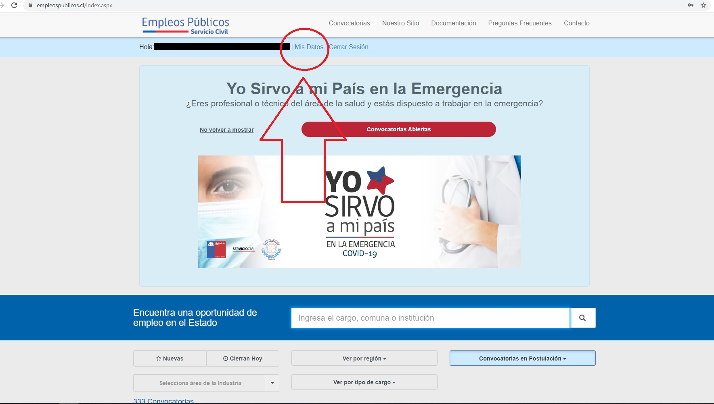
CUANDO YA TIENE SU SESION INICIADA DEBE DAR CLICK
EN “MIS DATOS”

Slide 8
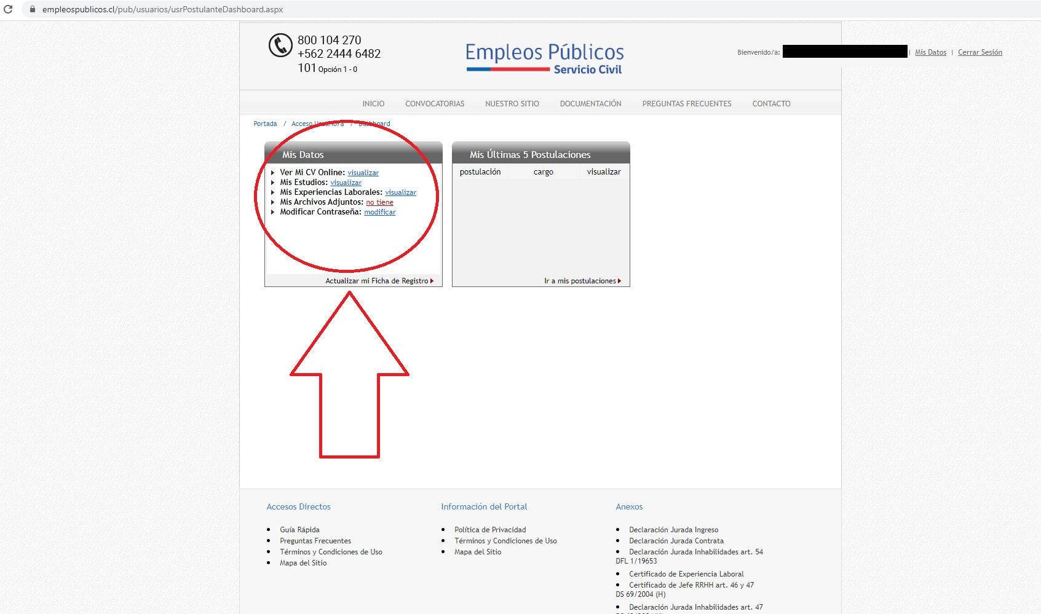
AL DAR CLICK APARECERA LA SIGUIENTE VENTANA, EN LA CUAL DEBE PRESIONAR EN CADA UNA DE LAS SECCIONES DEL CUADRO “MIS DATOS”

Slide 9
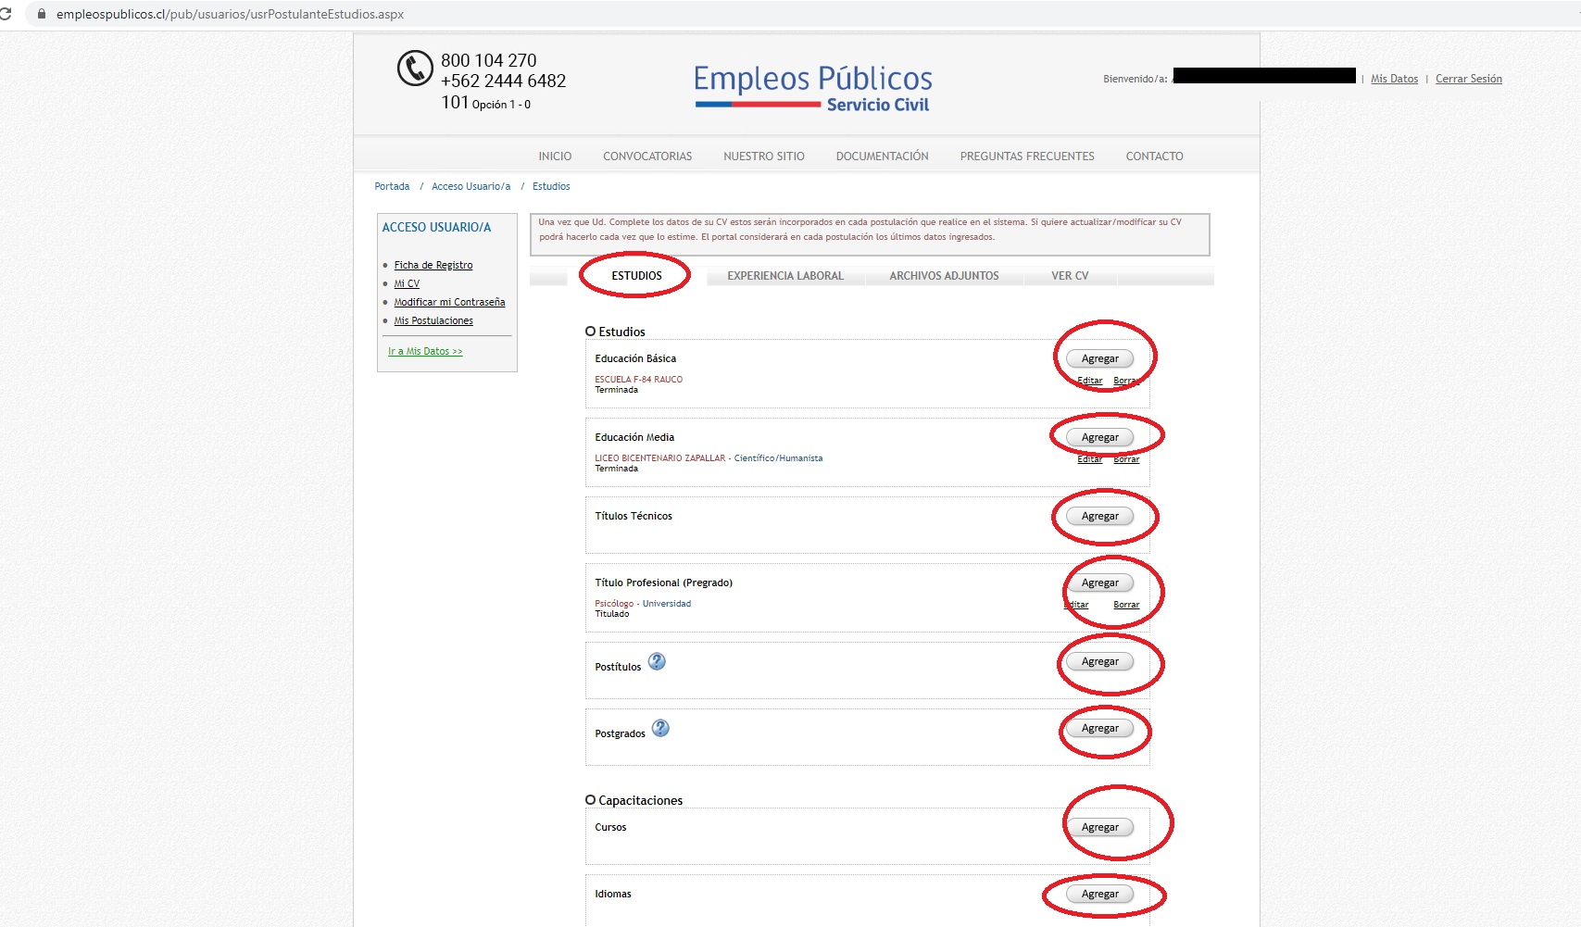
POR EJMPLO AL DAR CLIK EN “ESTUDIOS”, SE ABRIRÁ LA SIGUIENTE VENTANA, EN LA CUAL SE DEBE INCORPORAR LA INFORMACIÓN QUE SE SOLICITA EN CADA SECCIÓN

Slide 10
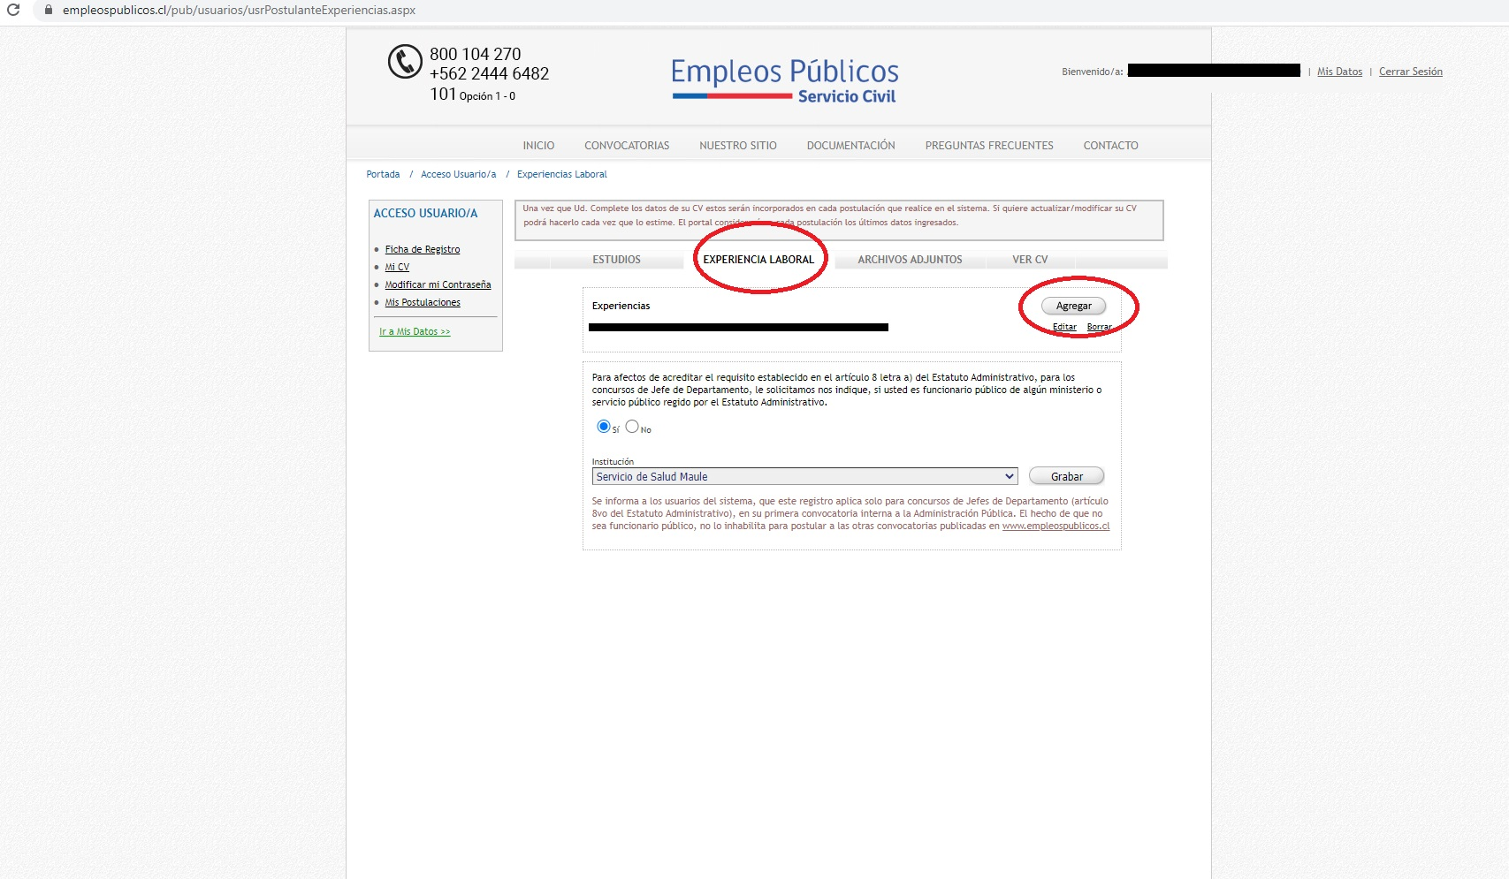
CON EL MISMO PROCEDIMIENTO ANTERIOR DEBE SEGUIR COMPLETANDO TODAS LAS PESTAÑAS COMO POR EJEMPLO EN ESTE CASO “EXPERIENCIA LABORAL”

Slide 11
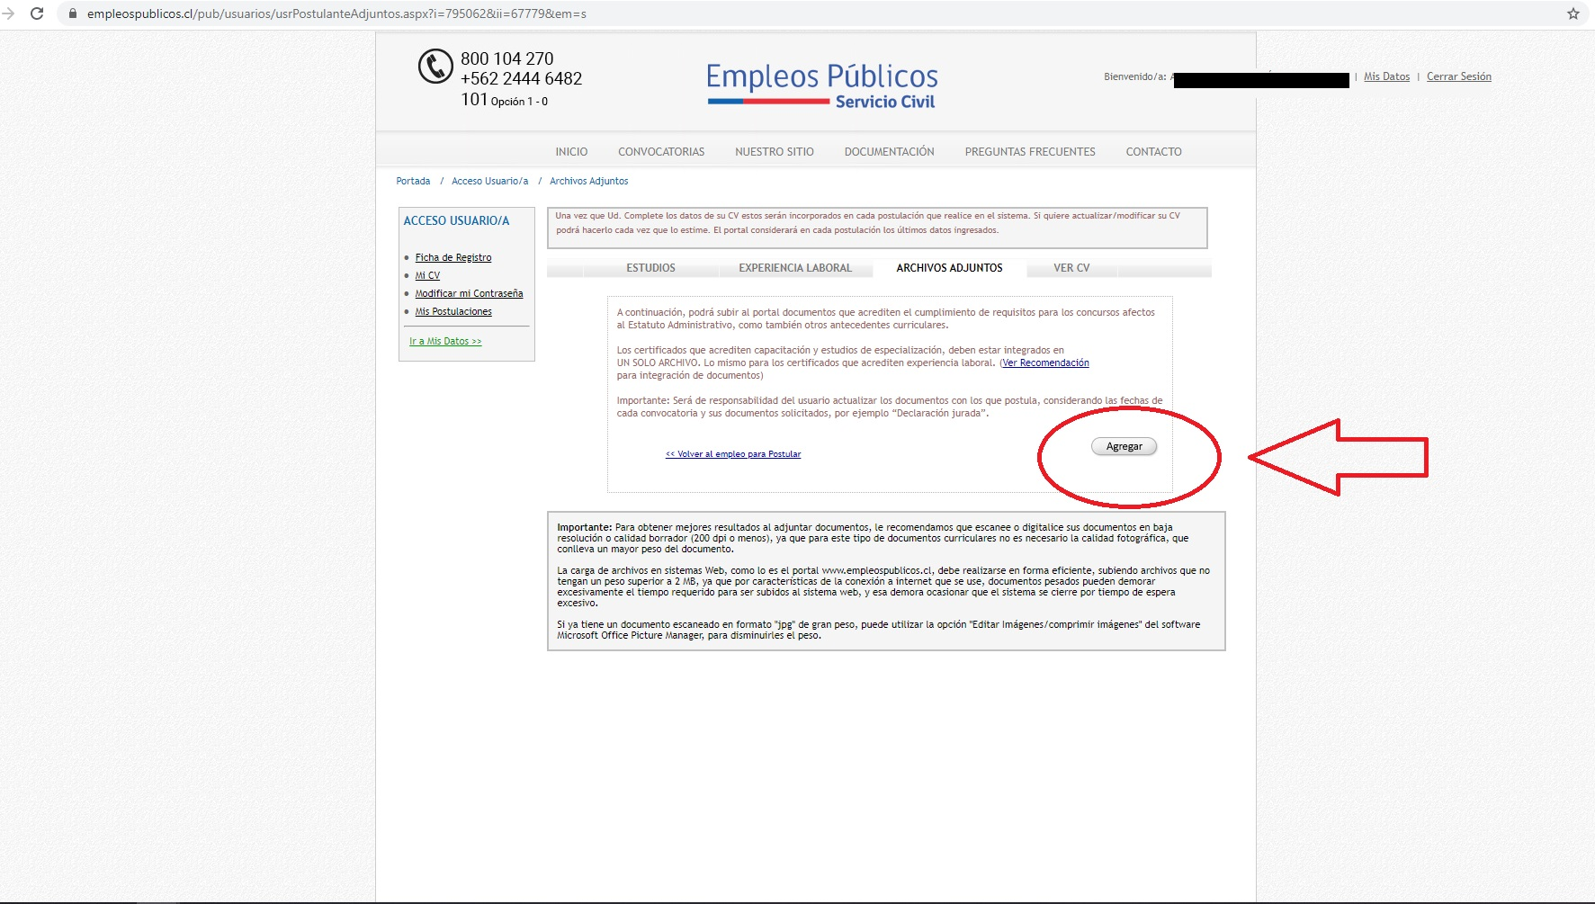
EN LA SIGUIENTE PESTAÑA “ARCHIVOS ADJUNTOS” DEBE CONTINUAR CON EL MISMO PROCEDIMIENTO (Recuerde cargar los archivos en el documento seleccionado correspondiente, es decir si por ejemplo selecciono copia de cédula de identidad sólo puedo subir el carnet de identidad en ese apartado; si subo otro archivo distinto ya no seria correcta la postulación

Slide 12
No olvidar considerar los Antecedentes y/o Documentos requeridos para cada postulación
(los que están indicados en las Bases de cada Proceso)
Copia Cédula de Identidad
Curriculum vitae (CV) Formato libre
  Copia de certificado que acredite nivel Educacional, requerido por ley. (Licencia de Educación Media, Título Profesional o Técnico, otorgado por un Centro de Formación Técnica (CFT), Instituto Profesional (IP) o Universidad del Estado o reconocido por éste o aquellos validados en Chile. (Si el documento se emitió en el extranjero, se debe adjuntar el certificado de validación del título otorgado por la Universidad de Chile).
Copia de Certificados o documentos que acrediten experiencia laboral (como, por ejemplo, certificado de relación de servicio, carta de recomendación que mencione el periodo laboral, histórico de cotizaciones, contratos, finiquitos u otro que explicite los años de desempeño laboral)
Copia de Certificados que acrediten capacitación, postítulos y/o postgrados.

Slide 13

Opcionalmente se podrán solicitar los siguientes documentos:
Declaración Jurada Simple de Ingreso a la planta o la contrata
Declaración Jurada Simple de Inhabilidades
Certificado de Experiencia Laboral
Certificado de situación militar al día(solo cuando corresponda)
RECUERDE:
Puede utilizar la Clave Única, si no está registrado en el portal.
Importante, los documentos deben ser digitalizados para postular en línea.
En Formato PDF .

Slide 14
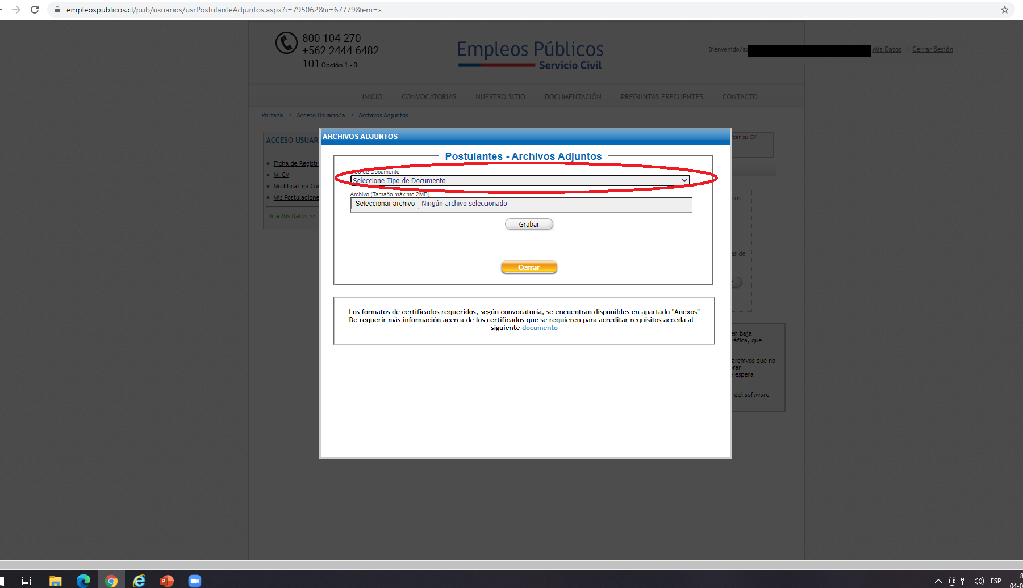
AL DAR CLICK EN “AGREGAR” SE ABRIRÁ LA SIGUIENTE VENTANA,
DEBIENDO PRESIONAR EN “SELECCIONE TIPO DE DOCUMENTO”

Slide 15
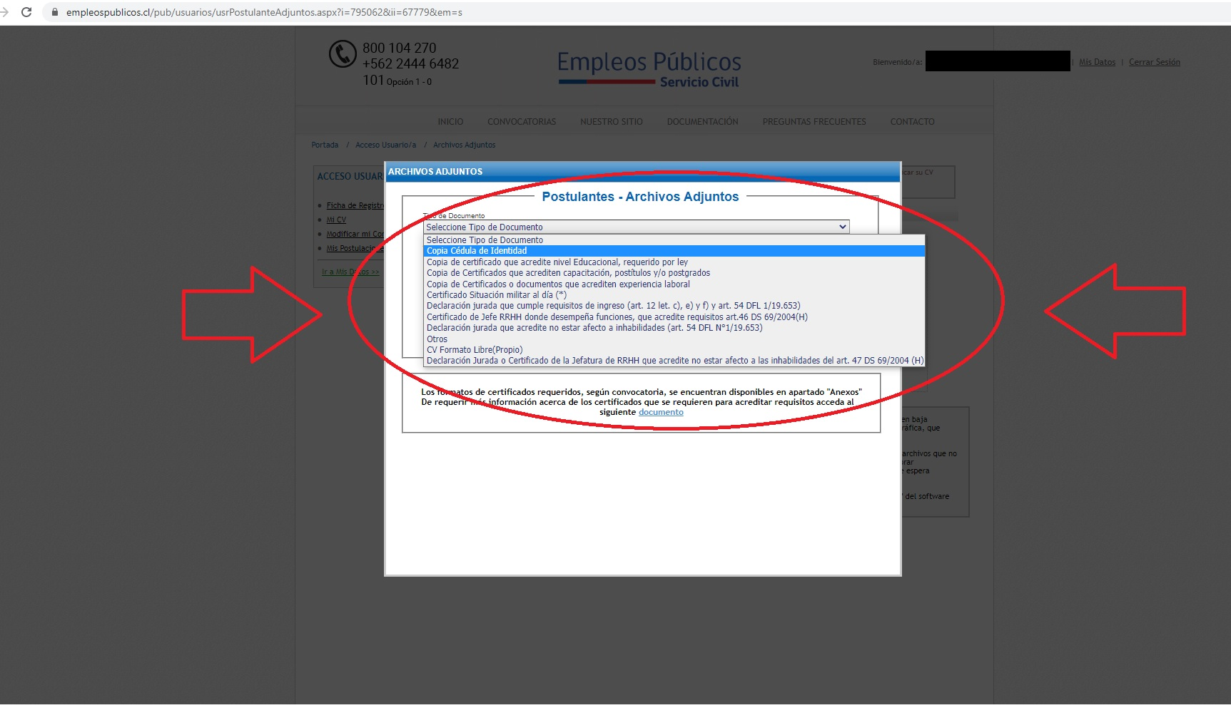
AHORA DEBE VISUALIZAR UNA VENTANA COMO LA SIGUIENTE, EN LA CUAL APARECEN TODOS LOS DOCUMENTOS QUE DEBE CARGAR EN LA POSTULACIÓN, recuerde cargar los archivos en el documento seleccionado correspondiente, es decir si por ejemplo selecciono copia de cédula de identidad sólo puedo subir el Carnet de identidad ese apartado; si subo otro archivo distinto ya no sería correcta la postulación

Slide 16
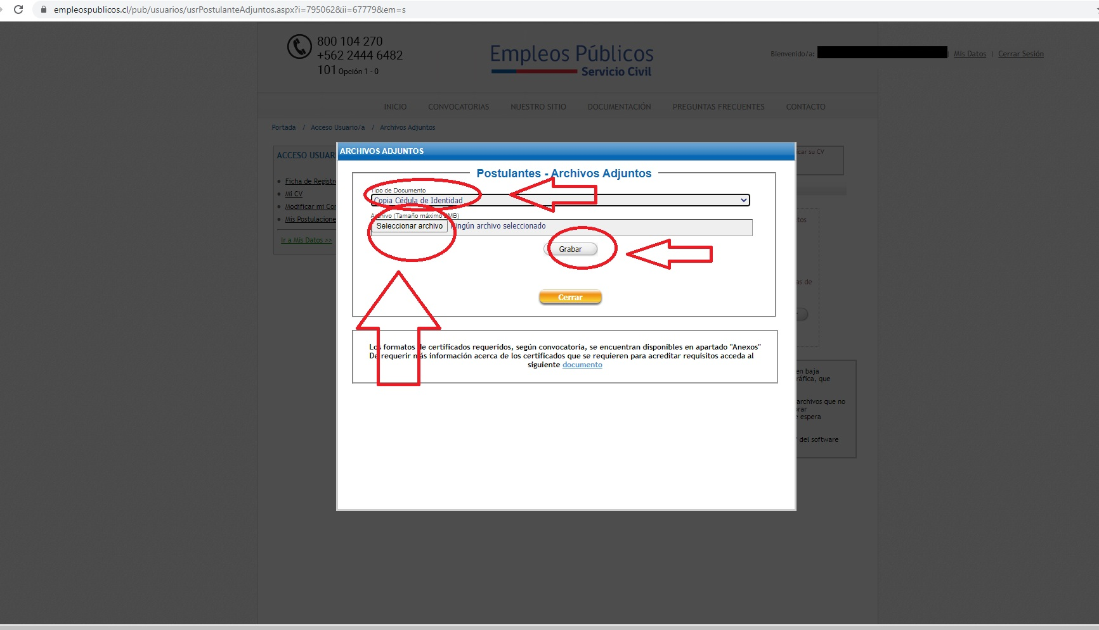
CUANDO YA SELECCIONA EL TIPO DE DOCUMENTO , DEBE DAR CLICK EN “SELECCIONAR ARCHIVO”, Y BUSCAR EL DOCUMENTO QUE DESEA CARGAR A LA POSTULACIÓN. FINALMENTE DEBE PRESIONAR EN GRABAR . REALIZAR EL MISMO PROCEDIMIENTO CON CADA UNO DE LOS TIPOS DE DOCUMENTOS QUE SE SOLICITAN

Slide 17
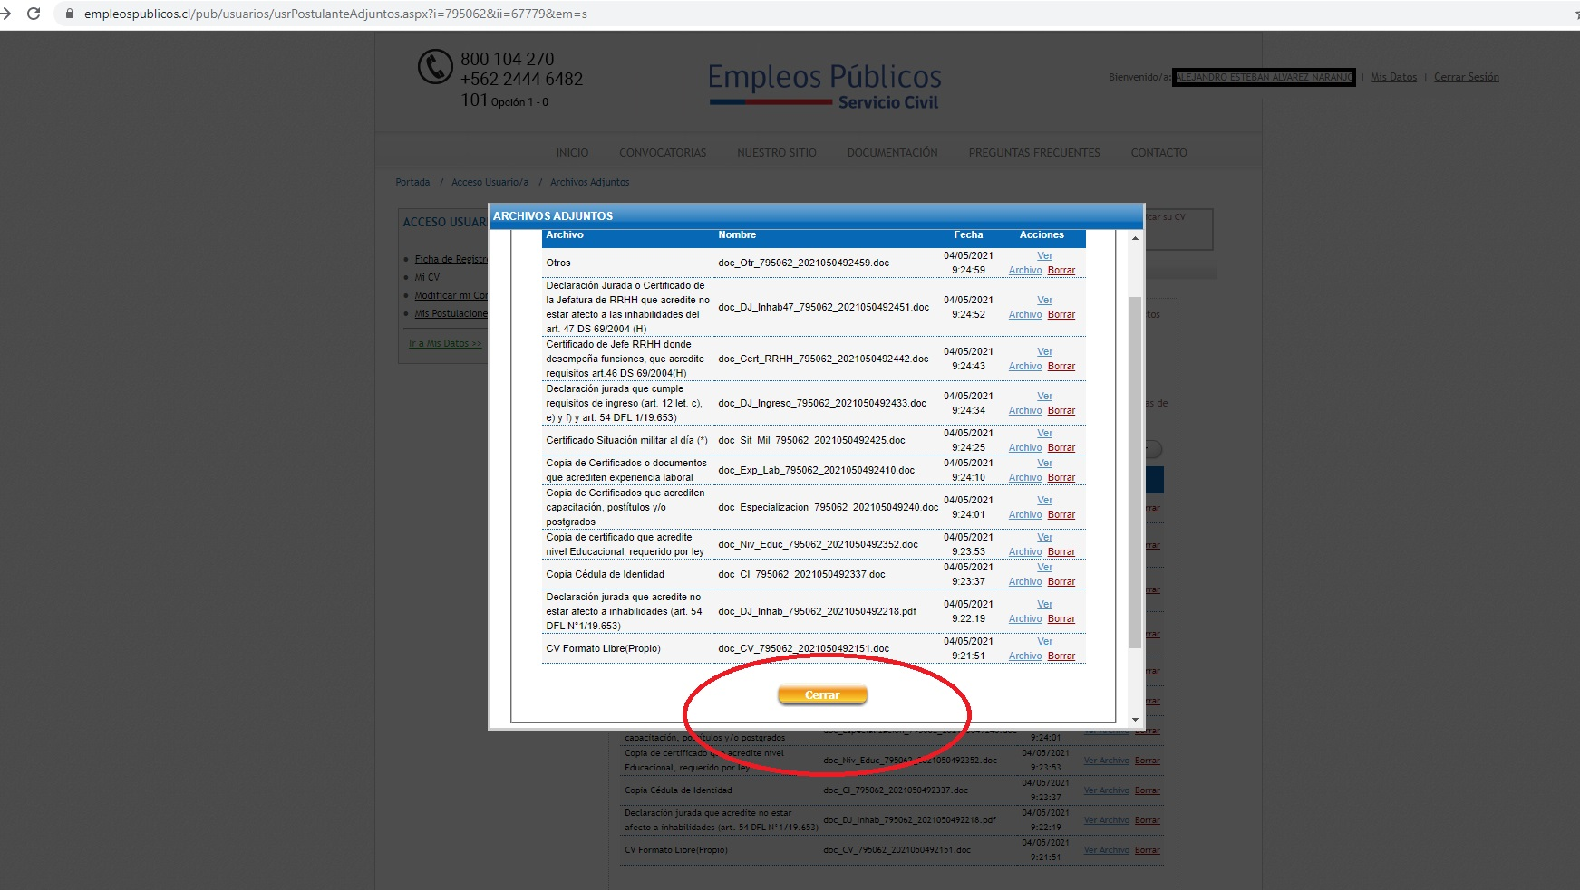
CUANDO YA SE CARGAN TODOS LOS ARCHIVOS DEBE DAR CLICK EN CERRAR FINALIZANDO DE ESTA MANERA LA COMPLETITUD DE ANTECEDENTES

Slide 18
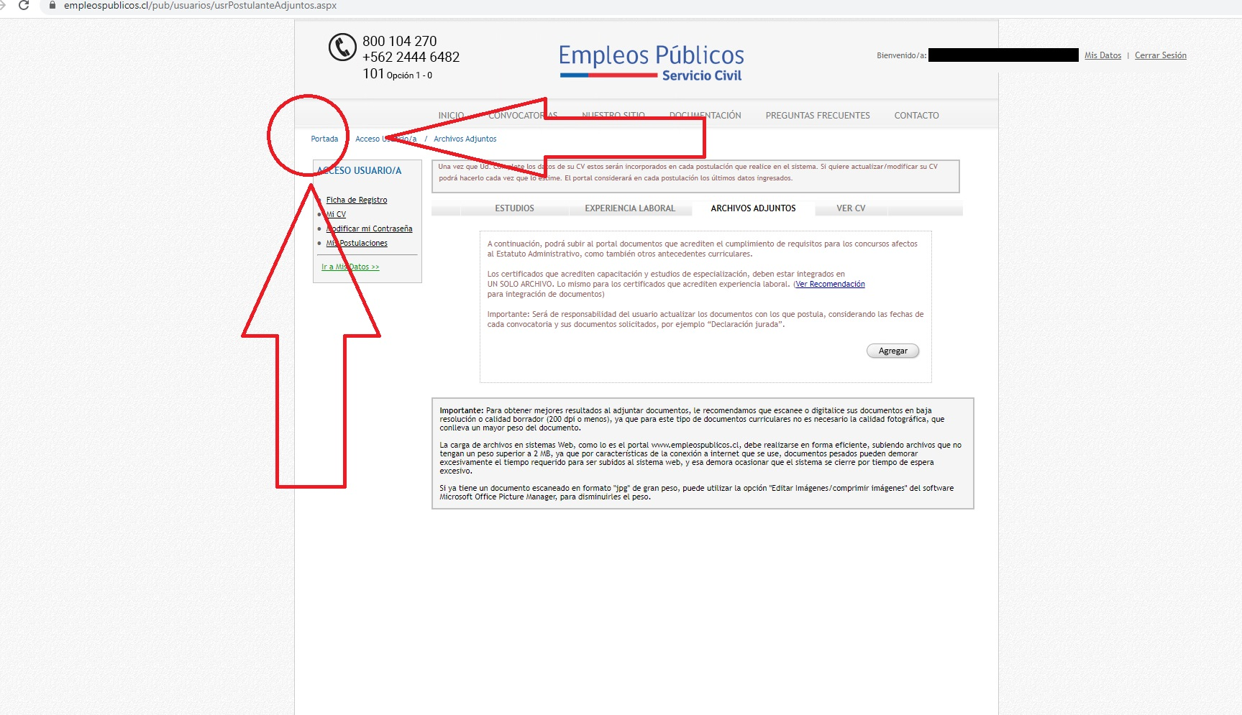
PARA CONTINUAR CON LA POSTULACION AHORA DEBE DAR CLICK EN “PORTADA”

Slide 19
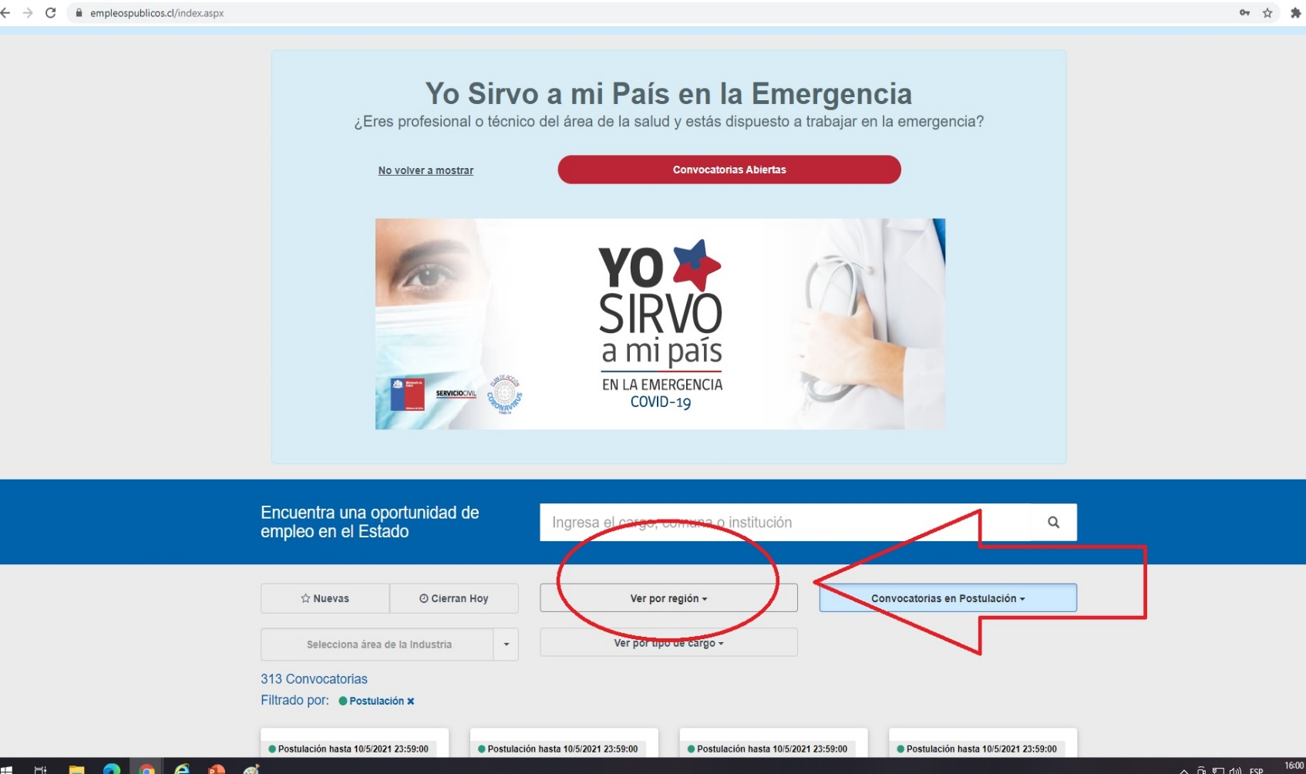
LUEGO DEBE BUSCAR EL CARGO DE INTERÉS POR REGIÓN
.

Slide 20
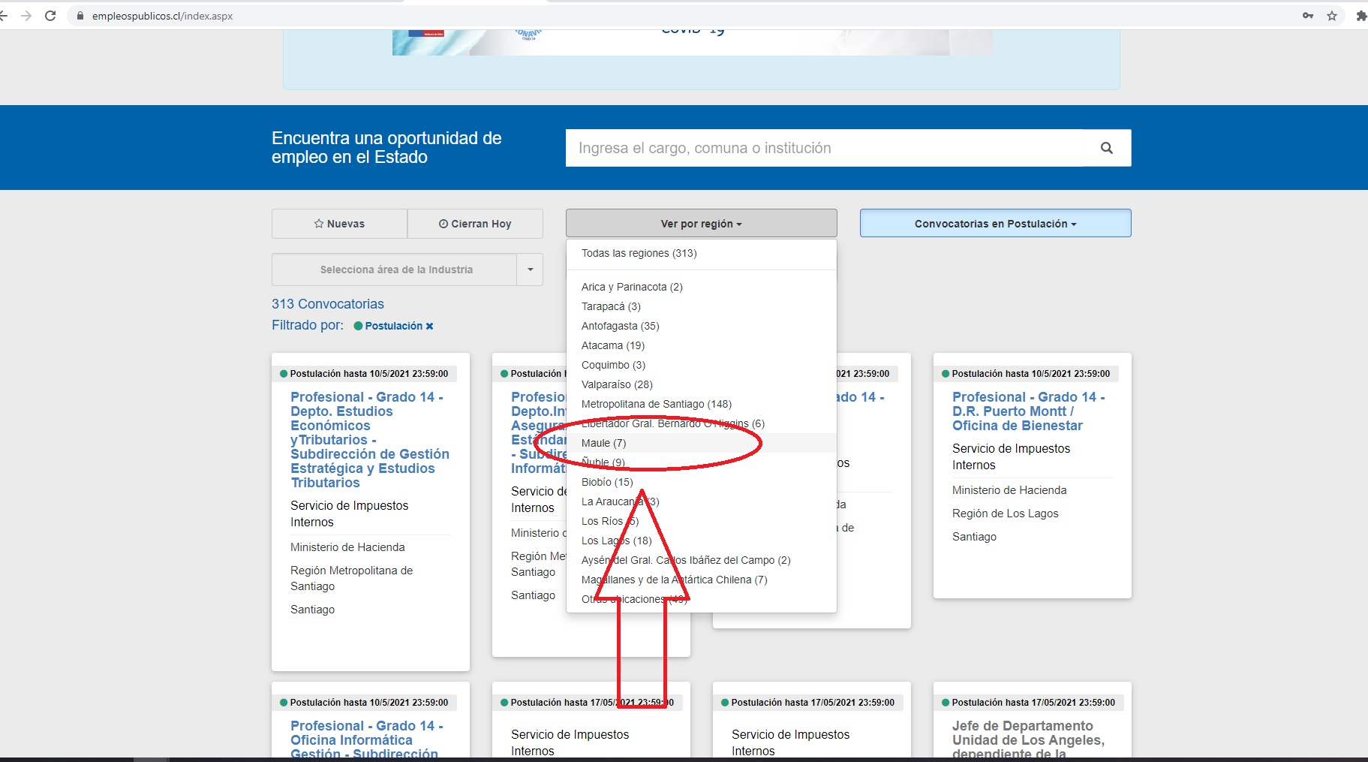
SELECCIONAR REGIÓN DEL MAULE

Slide 21
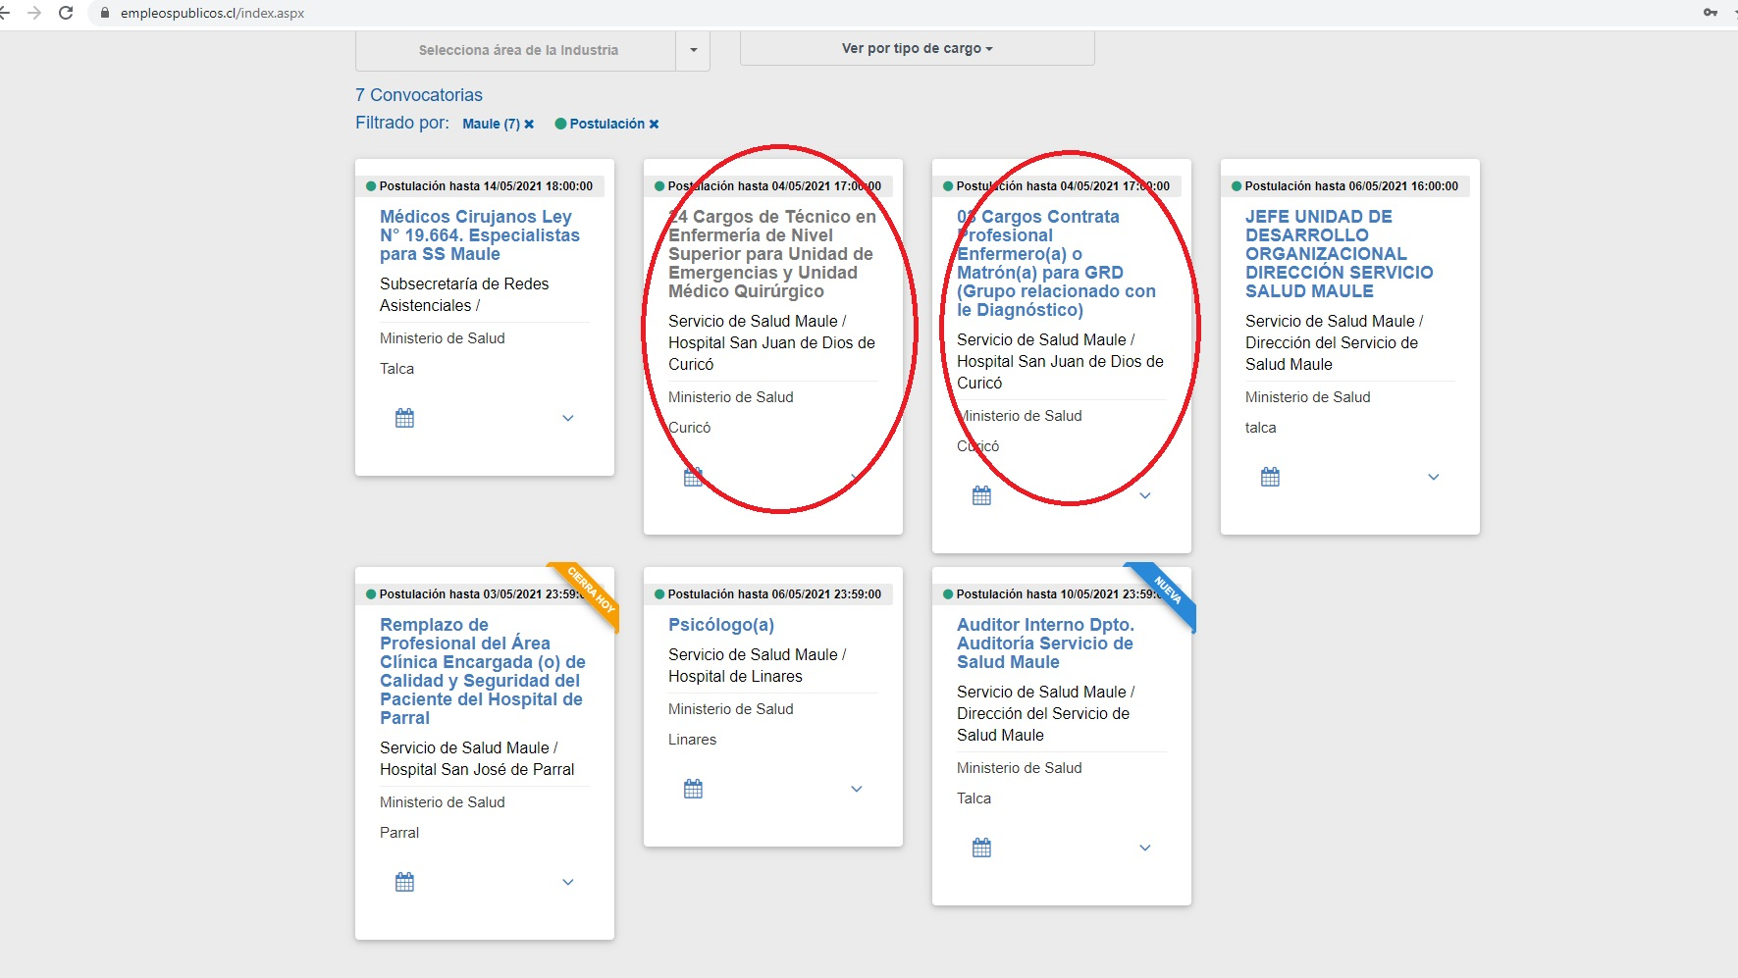
BUSCAR LA OFERTA LABORAL DEL HOSPITAL SAN JUAN DE DIOS DE CURICÓ

Slide 22
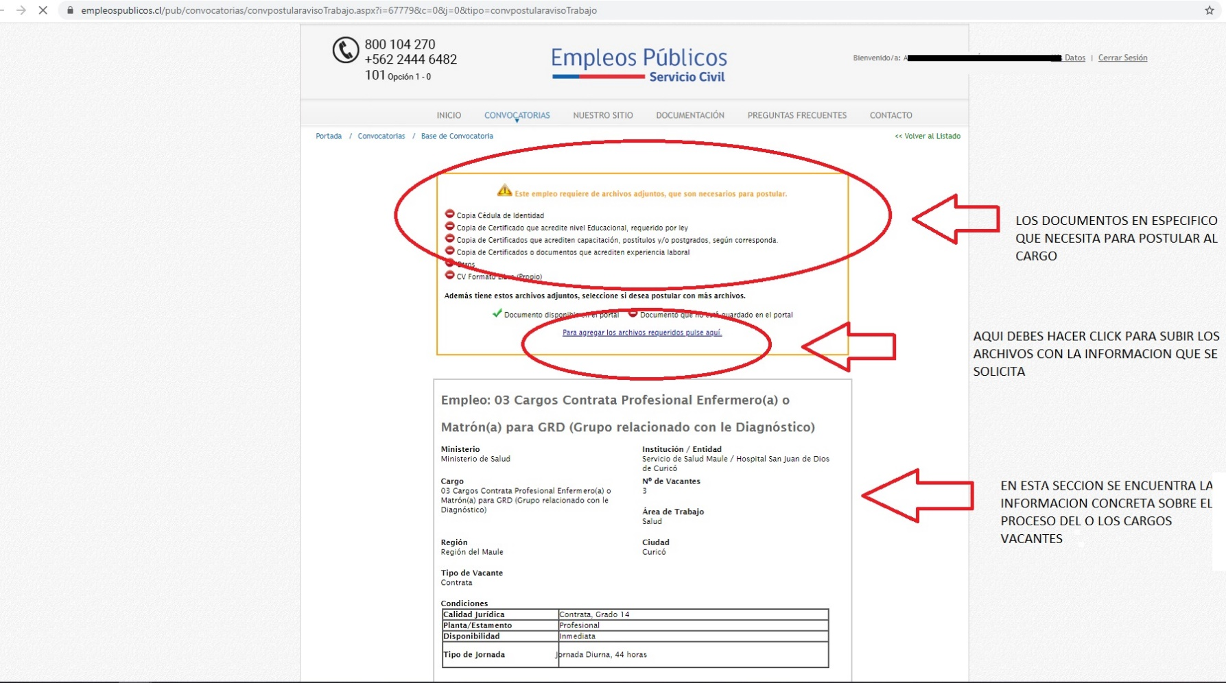
HAGA CLIK SOBRE LA POSTULACIÓN QUE LE ES DE INTERÉS Y SE ABRIRÁ LA SIGUIENTE VENTANA, debiendo comparar sus archivos (los que deberán tener un ticket verde al lado izquierdo de cada documento ) con lo solicitado en Bases del Proceso para que su postulación sea válida y adecuada, (ejemplo en página siguiente)

Slide 23
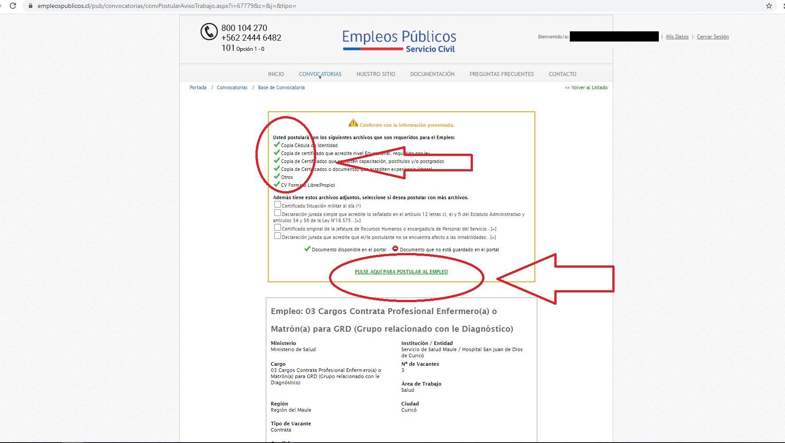
TENIENDO TODOS LOS VISTOS BUENOS EN VERDE , SÓLO QUEDA DAR CLICK EN “PULSE AQUÍ PARA POSTULAR AL EMPLEO” Y ESTARÍA REALIZADA SU POSTULACIÓN

Slide 24
APARECERÁ UNA VENTANA CON EL SIGUIENTE MENSAJE EN EL CUAL SE DEBE DAR CLICK A LA OPCION “OK” O “ACEPTAR” SEGÚN APAREZCA

Slide 25
TRAS EL CLICK EN “OK”, DANDOSE POR FINALIZADA LA POSTULACIÓN, SE DESPLEGARÁ LA SIGUIENTE PÁGINA. ADEMÁS DE ESTO, DE MANERA AUTOMÁTICA SERÁ ENVIADO A SU CORREO ELECTRÓNICO EL MISMO COMPROBANTE DE POSTULACIÓN.

Slide 26
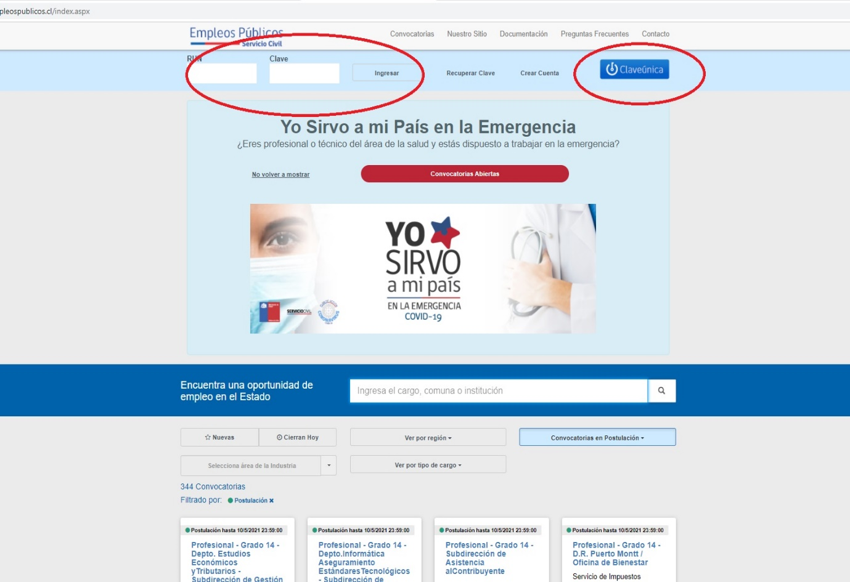
PREGUNTAS FRECUENTES
¿CÓMO ACTUALIZAR MI INFORMACIÓN O MODIFICAR MIS ARCHIVOS ?
INICIE SESIÓN

Slide 27
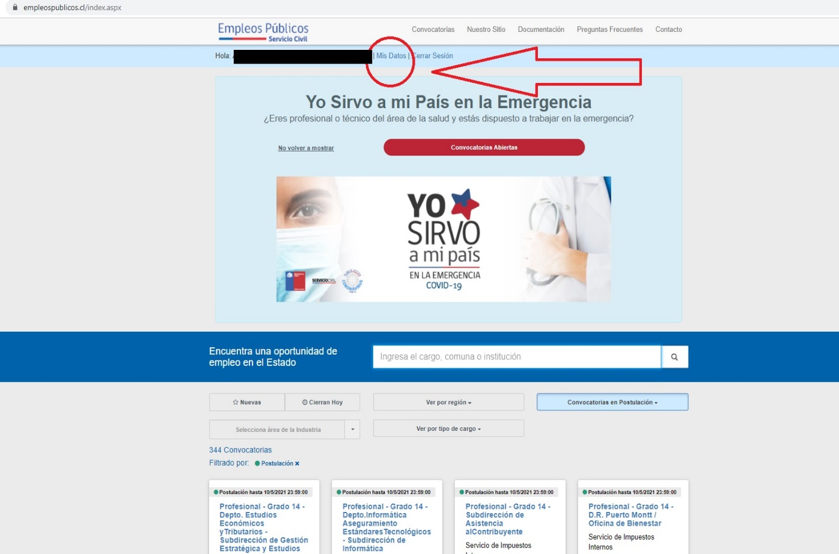
PREGUNTAS FRECUENTES
INGRESE A
“MIS DATOS”

Slide 28
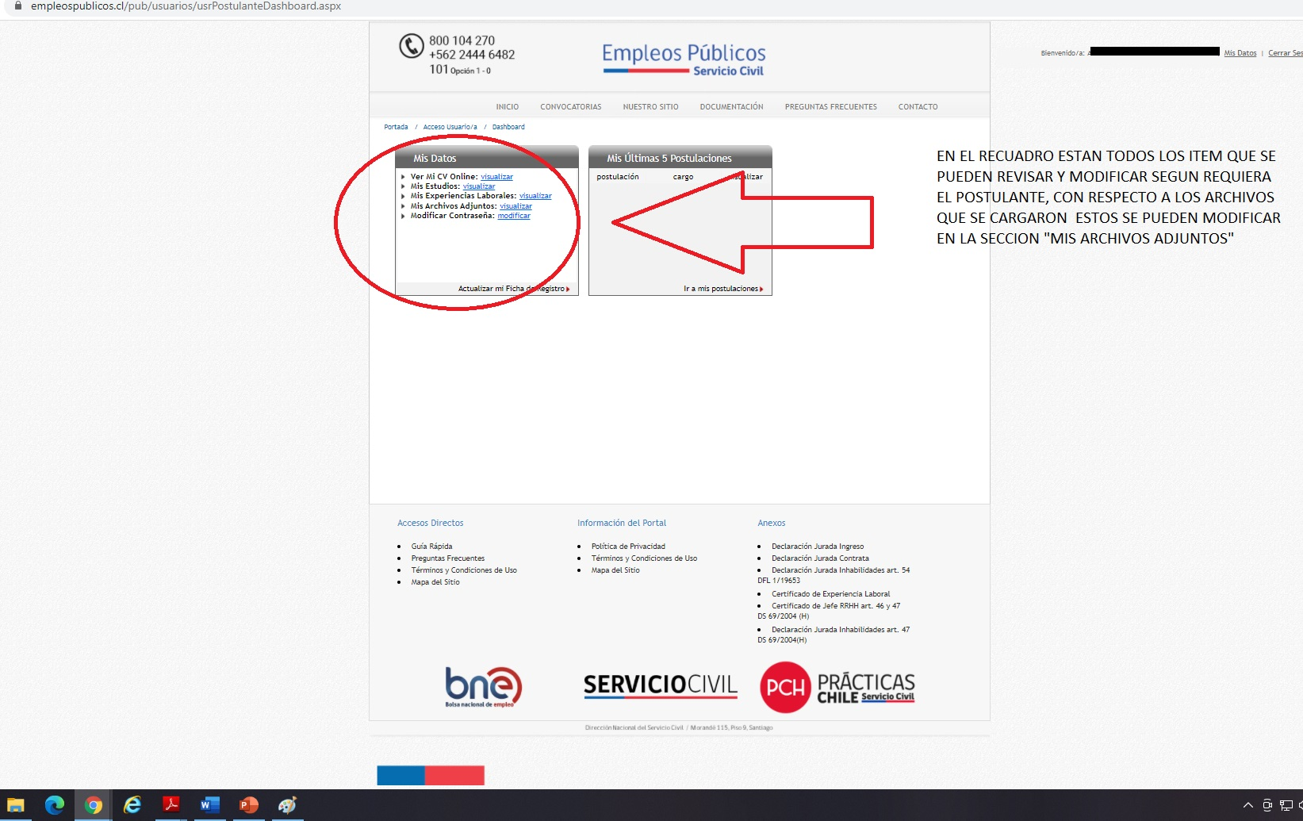
PREGUNTAS FRECUENTES

Slide 29
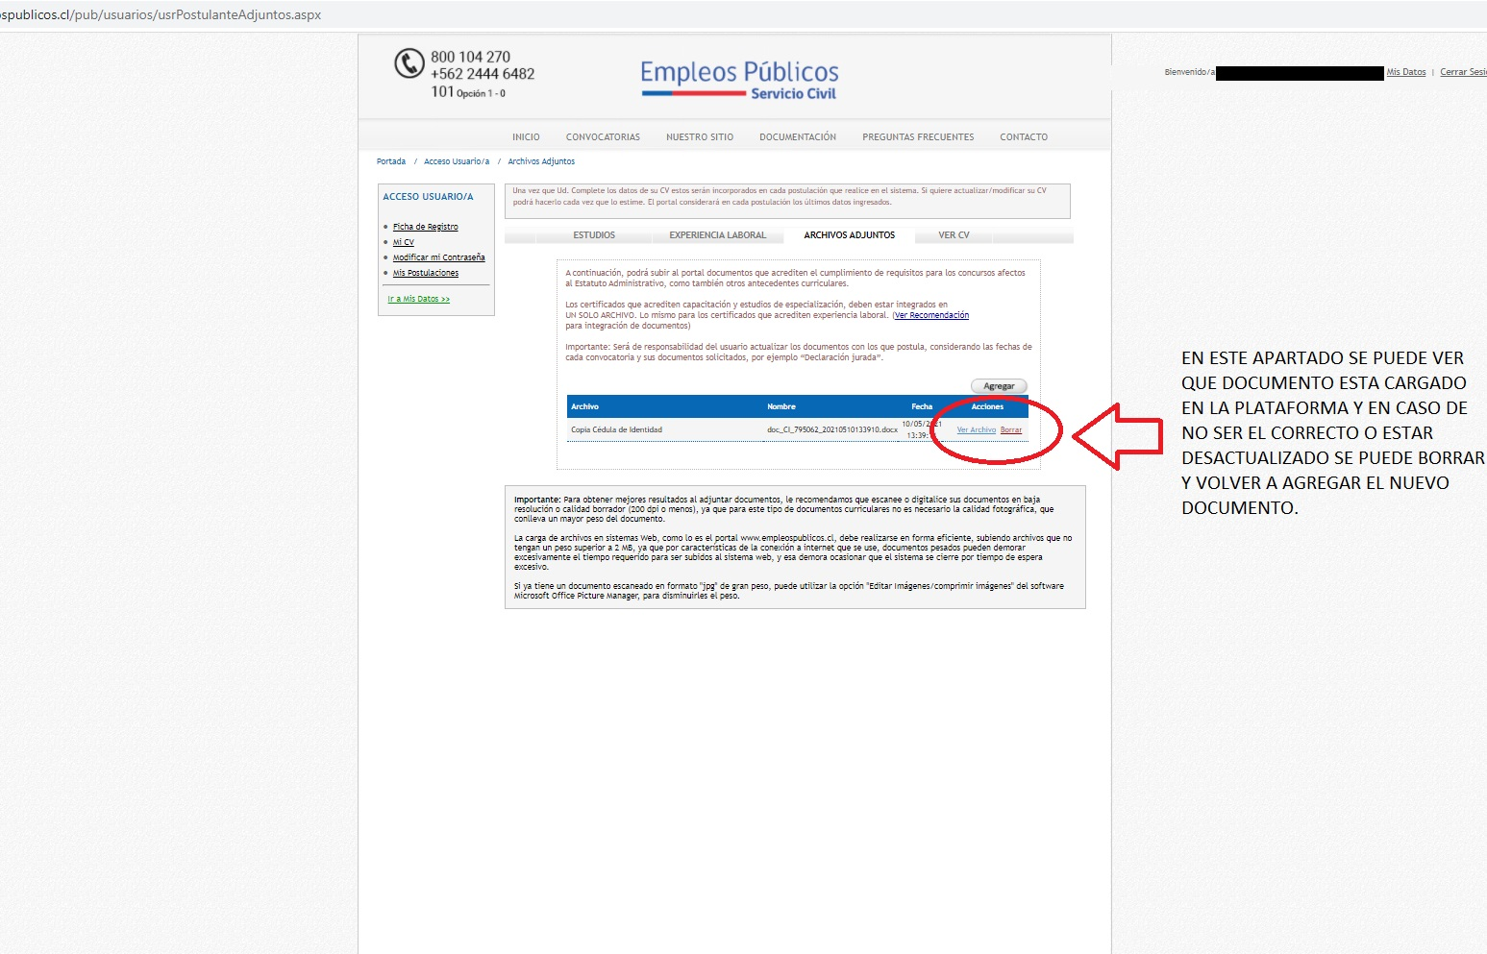
PREGUNTAS FRECUENTES

Slide 30
PREGUNTAS FRECUENTES
¿EN QUÉ FORMATO SE DEBE ENVIAR LA INFORMACIÓN ?
Los formatos que acepta el portal de Empleos Públicos son:
.Doc (el formato de Word).
.PDF

Slide 31
PREGUNTAS FRECUENTES
¿CÓMO JUNTAR MÁS DE UN DOCUMENTO EN UN SÓLO ARCHIVO?
Existen dos opciones escanear los archivos con una aplicación desde el teléfono o computador; o bien, juntar todos los archivos en un documento PDF vía online.

Slide 32
PREGUNTAS FRECUENTES
Para Escanear los archivos con una aplicación del teléfono:
Descarga la siguiente aplicación en tu teléfono (Adobe Scan).
Al momento de abrir la app iniciará la cámara, en donde sólo tendrán que apuntar al documento que desean escanear.
Cuando ya se selecciona el documento puede editar el tamaño que desee y ajustar según preferencia los márgenes para cortar la imagen.
Finalmente dar click en continuar y así agregar más archivos en un sólo documento (en la esquina inferior derecha aparecerá un número en azul con la cantidad de documentos que ha escaneado)
Cuando ya termina de escanear dar click en el número azul mencionado anteriormente y en la esquina superior derecha debe presionar en guardar PDF, y ya tiene su documento escaneado, le dará opciones de compartir y enviarlo a algún correo o, a través de otra plataforma.

Slide 33
PREGUNTAS FRECUENTES
Juntar todos los archivos en un documento PDF Online:
Ingrese a cualquiera de las siguientes paginas:
Unir Archivos PDF
Unir PDF
Luego arrastre o seleccione los documentos que quiere juntar en un sólo archivo, cuando ya estén seleccionados dar click en “UNIR” y listo sus documentos ya están unidos en un sólo archivo y lo pueden descargar.

Slide 34
PREGUNTAS FRECUENTES
¿QUÉ PASA CUANDO LOS ARCHIVOS SON MUY GRANDES PARA SUBIRLOS A LA PLATAFORMA?
Debe ingresar a la siguiente pagina web:
Comprimir PDF
Luego debe arrastrar o seleccionar el documento que desea comprimir y dar click en comprimir PDF, como resultado podrá descargar su archivo con un tamaño reducido.

Slide 35
PARA OTRAS DUDAS O CONSULTAS SOBRE LA POSTULACION DIRIJASE AL SIGUIENTE LINK O TAMBIEN PUEDE ACERCARSE A LA UNIDAD DE RECLUTAMIENTO, SELECCIÓN Y RETENCIÓN DE PROFESIONALES, CUYO HORARIO DE ATENCIÓN ES DE LUNES A JUEVES DE 08:30 A 17:30 HRS Y EL VIERNES DE 08:30 A 13:00 HRS, ENVIANDO UN MAIL A bsprohnle@hospitalcurico.cl O LLAMANDO AL TELÉFONO 752286075
CONSULTAS EMPLEOS PÚBLICOS

